Slide 1
DATATHON Pós-Tech FIAP
Vanderlei A O Soares
RM 366913
Notes:
Olá sou Vanderlei, to aqui pra apresentar o projeto DATATHON da FASE 5

Slide 2
Classificação de Reclamações Financeiras e Análise das Dores dos Clientes
O modelo foi avaliado usando:
Accuracy
Precision
Recall
F1-score
Matriz de confusão
Resultados obtidos
A acurácia ficou em torno de 0.88–0.89, o que é considerado bom, especialmente considerando:
rótulos gerados por regras simples
modelo leve
embeddings compactos
Notes:
O projeto foi desenvolvido para classificar as reclamações financeiras e analisar as principais dores dos clientes

Slide 3
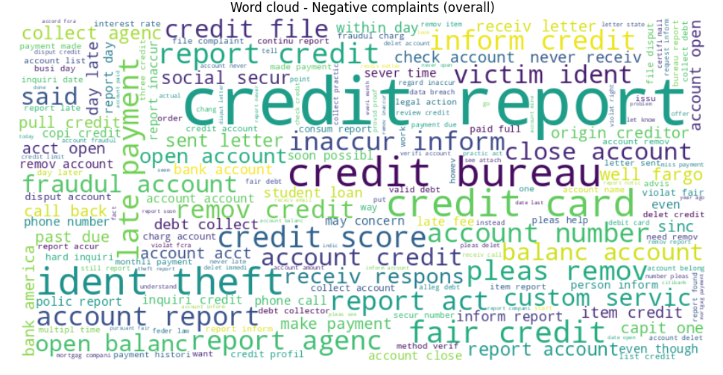
Nuvem de palavras
Gerada através da separação das palavras mais utilizadas em interações consideradas negativas. Ajuda a classificar os maiores problemas enfrentados pelos clientes.
Notes:
Através dele foi gerada uma nuvem de palavras, gerada através da separação das palavras mais utilizadas nas interações consideradas negativas. Isso ajuda a identificar quais são os maiores problemas enfrentados pelos usuários.

Slide 4
Exemplos de dores comuns
Cobrança indevida
Fraude
Falha no atendimento
Problemas com reembolso

Slide 5
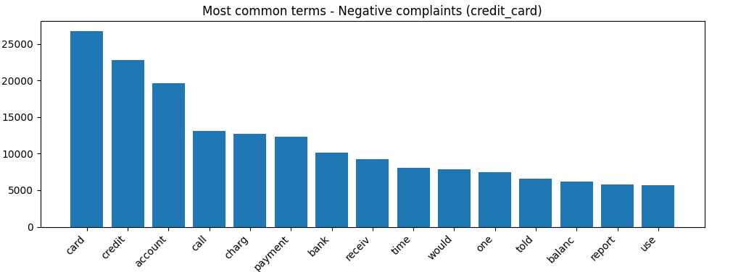
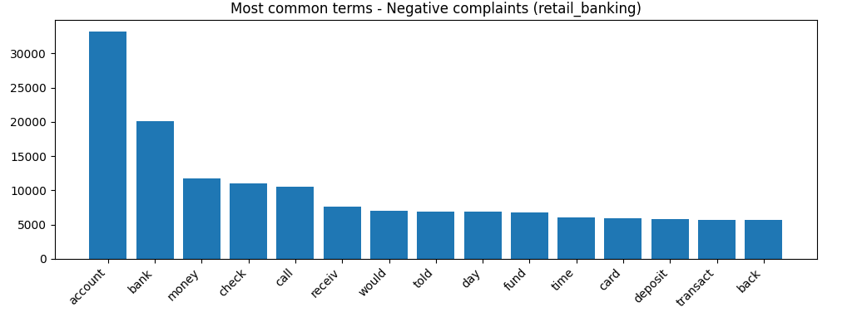
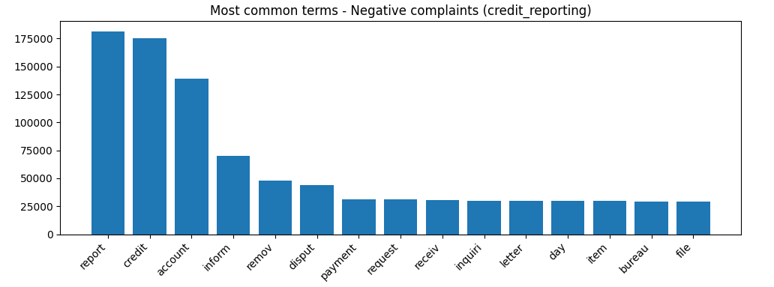
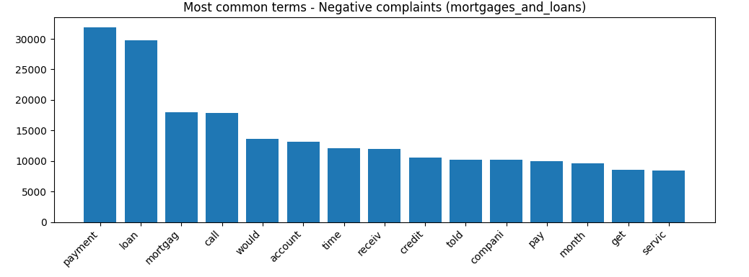
Frequência de termos por produto
Cartão de Crédito
Agências Varejo
Fatura
Empréstimos e Hipotécas
Permite identificar problemas recorrentes, categorias mais críticas, temas de insatisfação
Notes:
A frequência de termos por produto, permite identificar dentro de cada categoria quais são os maiores problemas enfrentados. Isto ajuda na implementação de melhorias voltadas a solucionar as demandas que causam maiores impactos negativos nos usuários.

Slide 6
Conclusão do projeto
O pipeline desenvolvido é robusto, modular e replicável.
O modelo de Deep Learning apresentou desempenho sólido.
A análise de texto permitiu identificar dores reais dos clientes.
O uso de embeddings elevou a qualidade da classificação.

